Slide 1
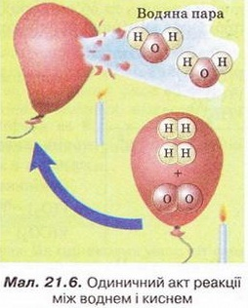
ВІДНОШЕННЯ ОБ'ЄМІВ ГАЗІВ У ХІМІЧНИХ РЕАКЦІЯХ

Slide 2
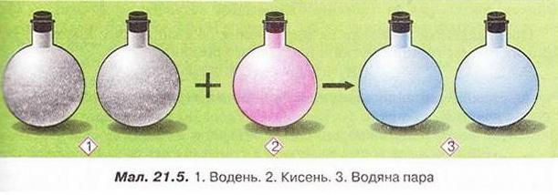
1805 p. Жозе Луї Гей-Люссак і Олександр фон Гумбольдт , вивчаючи співвідношення об'ємів газів у хімічних реакціях дослідним шляхом установили, що у реакції синтезу води з простих речовин об'єм водню вдвічі більший за об'єм кисню й дорівнює об'ємові продукту реакції - водяної пари.

Slide 3
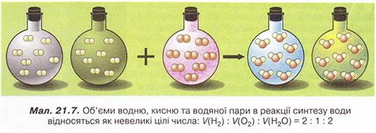
В рівних об'ємах різних газів за однакових умов містяться однакові кількості молекул, можна стверджувати, що об'єм водню в реакції має вдвічі перевищувати об'єм кисню. А об'єм продукту реакції - водяної пари - дорівнюватиме об'єму водню й буде вдвічі більший за об'єм кисню.

Slide 4
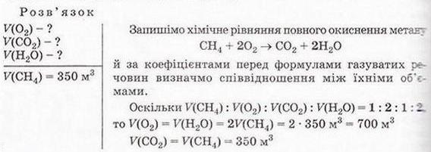
Розв'яжімо задачі
1. На опалювання будинку об'ємом 100 м3 за місяць витрачають метан об'ємом 350 м. Обчисліть об'єм кисню, який потрібен для згоряння цієї порції метану, та об'єми продуктів реакції (об'єми газуватих реагентів продуктів виміряно за однакових умов).
Відповідь. На згоряння метану об'ємом 350 м3 витратиться кисень об'ємом 700 м3. Унаслідок цього утвориться карбон(ІV) оксид об'ємом 350 м3 і водяна пара об'ємом 700 м3.

Slide 5
2. Визначте, чи вистачить хлору об'ємом 120 л на повне хлорування метану об'ємом 25 л (об'єми газуватих реагентів і продуктів виміряно за однакових умов).
Відповідь. Оскільки на повне хлорування метану витратиться хлор об’ємом 100 л, то зазначеної в умові кількості хлору вистачить для проведення реакції.

Slide 6
Застосуйте свої знання й уміння
1. Виберіть правильне доповнення твердження. За однакових умов об'єми газуватих речовин у хімічних реакціях співвідносяться між собою як: А Невеликі цілі числа; Б Цілі числа, кратні десяти; В Дробові числа, кратні числу Авогадро; Г Індекси у хімічних формулах.

Slide 7
2. Виберіть об'єм (л) водню, який витратився у реакції з киснем, якщо продукт взаємодії - водяна пара об'ємом 300 л (об'єми газуватих реагентів і продуктів виміряно за однакових умов): А 150; Б 300; В 450; Г 600.
H2 + O2 → H2O

Slide 8
3. Виберіть об'єм (л) хлору, витраченого на повне хлорування метану, якщо один з продуктів реакції - гідроген хлорид об'ємом 40 л (об'єми газуватих реагентів і продуктів виміряно за однакових умов): А 20; Б 40; В 80; Г 160.
CH4 + Cl2 → CCl4 + HCl

Slide 9
4. Виберіть об'єм (л) метану, на повне хлорування якого було витрачено хлор об'ємом 16л (об'єми газуватих реагентів і продуктів виміряно за однакових умов): А4; Б8;
В 16; Г32.
CH4 + Cl2 → CCl4 + HCl

Slide 10
5. Для синтезу гідроген хлориду було взято хлор об'ємом 0,4 л і водень об'ємом 0,2 л. Визначте об'ємний склад газової суміші, яка утвориться після реакції (об'єми газуватих реагентів і продуктів виміряно за однакових умов).
H2 + Cl2 → HCl

Slide 11
6. Виберіть об'єм (л) гідроген хлориду, який утворився на першій стадії хлорування метану об'ємом 6 л (об'єми газуватих реагентів і продуктів виміряне за однакових умов): А 6; Б 12;
В 18; Г 24.
CH4 + Cl2 → CH3Cl + HCl

Slide 12
Правильні відповіді:
1. А
2. Б
3. Б
4. А
5. 0,4 л
6. А

